Slide 1






Why and How We Grouped the Towns
Why: To identify patterns across similar towns and understand differences in divorce rates
How: By applying K-Means clustering using demographic and socioeconomic features
Total Population
Unemployed Job Seekers
Gender Ratio
Households
Non-Academic
Mean Age
Notes:
מטרה של השקופית:
להסביר למה עשינו קלאסטרינג, על אילו נתונים זה התבסס, ואיך בחרנו את השיטה.
נקודות שצריך לומר בעל פה:
“היו לנו הרבה משתנים על היישובים” – גיל, גודל, תעסוקה, השכלה, וכו’.
לא היה איזה קישור ישיר בין כל משתנה בנפרד
“רצינו לבדוק אם יש קבוצות טבעיות של יישובים” – דומות זו לזו בפרופיל סוציו־דמוגרפי.
“בחרנו שישה משתנים מייצגים” – גיל ממוצע, אוכלוסייה, מספר משקי בית, יחס מגדרי, השכלה ואבטלה.
“עשינו נרמול של הנתונים” – כי הסקיילים שונים.
“הרצנו K-Means ובחרנו 3 קבוצות” – בדקנו את זה עם elbow ו־silhouette.

Slide 2
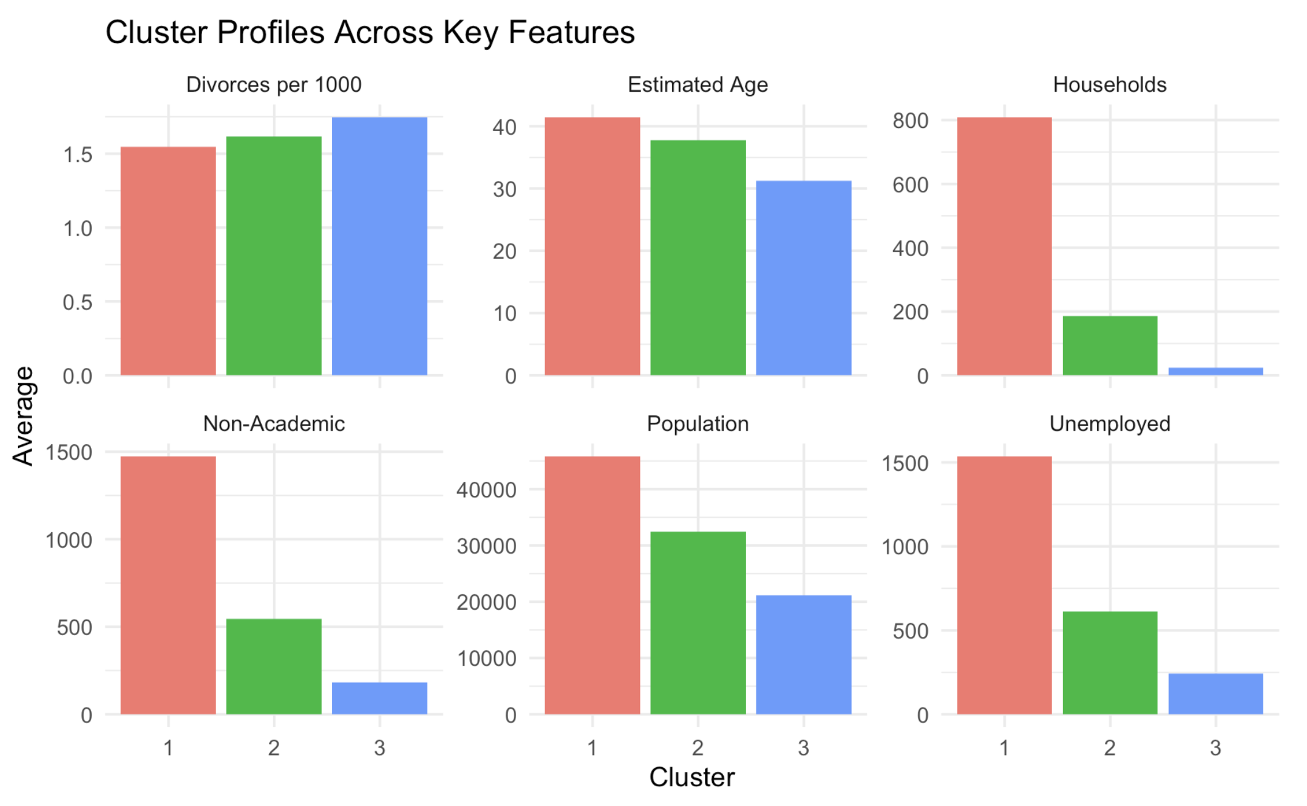
What Did We Find?
Cluster 1
Cluster 2
Cluster 3

Slide 3



Key Insight
Older, larger cities
Age ≈ 41.4 | Pop ≈ 45,800
Lowest divorce rate (≈ 1.55)
Mid-sized cities
Age ≈ 37.8 | Pop ≈ 32,400
Moderate divorce rate (≈ 1.62)
Younger, smaller cities
Age ≈ 31.3 | Pop ≈ 21,200
Highest divorce rate (≈ 1.75)
Younger, smaller, and less-educated towns experience the highest divorce rates
Notes:
מטרה של השקופית:
להציג את שלוש הקבוצות שיצרנו – ולהראות שהן שונות זו מזו באופן מובהק, גם בשיעור הגירושין.
נקודות שצריך לומר:
“בסוף התקבלו שלוש קבוצות ברורות” – שונות בגודל, גיל, תעסוקה, ועוד.
“קלאסטר 1 – היישובים הגדולים והמבוגרים” – גיל ממוצע גבוה, אוכלוסייה גדולה, שיעור גירושין נמוך.
“קלאסטר 2 – ערים בגודל בינוני” – ממוצעים בינוניים גם בגיל וגם בגירושין.
“קלאסטר 3 – ערים קטנות וצעירות” – גיל ממוצע צעיר, פחות בתים, פחות השכלה → שיעור הגירושין הכי גבוה.
“ככל שהעיר צעירה יותר ופחות משכילה – שיעור הגירושין עולה”

